Slide 1
ANDROID入门培训
ruhaly
2013-08-01
Notes:
在组设置中可使用此模板作为演示培训材料的起始文件。
节
右键单击幻灯片以添加节。 节可以帮助您组织幻灯片或促进多个作者之间的协作。
备注
使用“备注”节传递备注或为受众提供其他详细信息。 演示过程中，可在“演示文稿视图”中查看这些备注。
请记住字体大小(对于可访问性、可见性、录像和联机生产都非常重要)
协调的色彩
特别注意图形、图表和文本框。
请考虑与会者将以黑白或 灰色调打印。请运行测试打印，以确保当以纯黑白和 灰色调打印时，您的颜色工作正常。
图形、表格和图表
保持简单: 如果可能，请使用一致的、不分散的样式和颜色。
标记所有图表和表格。

Slide 2
培训内容
Android是什么？发展史。
Android用什么语言开发的？
如何进行Android开发？
Notes:
提供演示文稿的简要概述。 介绍演示文稿的重点及其重要的原因。
逐一介绍主要主题。
为了使观众了解演示文稿，您可以在整个演示文稿过程中重复此概述幻灯片，突出显示下一个您将讨论的特定主题。

Slide 3

Android发展史
android系统中文简称是安卓系统。最先是被称为安卓之父的安迪·鲁宾投入研发。根据免费开源的电脑系统Linux的基础发展的，一开始并不被看好。安迪·鲁宾曾向三星兜售过安卓系统，但是被三星高管嘲笑到以几个人研发的安卓智能系统能和三星两千人开发人员研发的系统相比吗。后来安卓被谷歌发现并收购了，谷歌以开放代码源的方式赢得全球手机厂商青睐。各个手机厂商可以根据安卓版本加入自己品牌的元素。安卓系统的手机大到HTC、摩托罗拉、三星、索爱等手机巨头，国内也有中兴、华为、OPPO，酷派、魅族等安卓系统的手机。在智能手机领域安卓系统手机激活率已经是全球第一了
Notes:
这是使用切换的概述幻灯片的另一个选项。

Slide 4
android发展史
2005年，Google收购了成立仅22个月的高科技企业Android
2007年11月5日，Google公司正式向外界展示Android操作系统
2008年9月22日，谷歌正式对外发布第一款Android手机——HTC G1，次日Android1.0正式发布
2009年，Android系统迅速发展，继Android1.5、1.6后Android2.0正式发布。同年HTC Hero G3成为全球最受欢迎的智能手机
2010年，Google发布了旗下第一款自主品牌手机：Nexus one（HTC G5），同年5月20日，Google对外正式展示了搭载Android系统的智能电视-Google TV，该电视为全球首台智能电视。

Slide 5
1.0
2008年9月android1.0、1.1
4.0
2011年10月android4.0(冰激凌三明治)
1.5
1.6
2.0
2.2
2.3
3.0
4.1
4.3
5.0
2009年4月android1.5(纸杯蛋糕)
2009年9月android1.6(甜甜圈)
2009年10月android2.0、2.0.1、2.1(松饼)
2010年5月android2.2、2.2.1(冻酸奶)
2010年12月android2.3(姜饼)
2011年2月android3.0(蜂巢)
2012年6月android4.1(果冻豆)
2013年7月android4.3(果冻豆)
尚未发布(酸橙派)

Slide 6
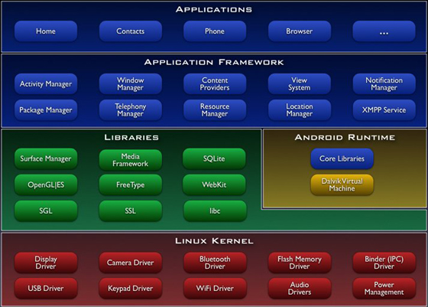
Android用什么语言开发的
主要是通过java，如果底层就需要用C/C++来开发，另外如果做NDK开发也是用c来开发的，然后通过JNI来调用
Notes:
这是概述幻灯片的另一个选项。

Slide 7
怎么进行Android开发？
环境搭建
工程目录结构介绍
第一个app程序
Notes:
此培训完成后，受众能够做些什么? 简要描述受众将通过哪些方式从此演示文稿受益。

Slide 8

环境搭建
JDK安装
Eclipse安装
Android SDK安装
ADT安装
创建AVD
Notes:
每个主题使用一个节标题，以便清楚传达给观众。

Slide 9
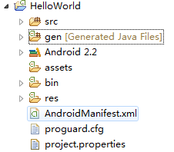
src文件夹和assets文件夹：
src项目的源代码;assets用于存放某些格式的文件如音频文件视频文件等。
gen文件夹：
该文件夹下面有个R.java文件，R.java是在建立项目时自动生成的，这个文件是只读模式的，不能更改。R.java文件中定义了一个类——R，R类中包含很多静态类，且静态类的名字都与res中的一个名字对应，即R类定义该项目所有资源的索引。
Res
资源目录，包含你项目中的资源文件并将编译进应用程序。向此目录添加资源时，会被R.java自动记录。
drawabel-?dpi：包含一些你的应用程序可以用的图标文件(*.png、*.jpg)
layout：界面布局文件
values：软件上所需要显示的各种文字。可以存放多个*.xml文件，还可以存放不同类型的数据。比如arrays.xml、colors.xml、dimens.xml、styles.xml
Notes:
根据需要将幻灯片添加到各个主题节，包括带有表格、图形和图像的幻灯片。
请看下一节示例 图表、 图像和视频布局，请参阅下一部分。

Slide 10
第一个app程序

Slide 11
谢谢！
Notes:
演示文稿是否尽可能简明扼要? 请考虑将多余的内容移到附录。
将放映问题幻灯片期间想作为参考或可能对参与者未来进一步研究有帮助的内容存储在附录幻灯片。

